Slide 1
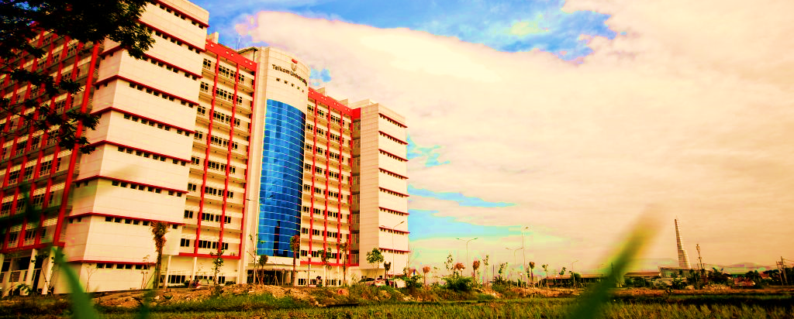


TRANSFORMASI LINEAR
MUH1G3/ Matriks dan ruang vektor
FAKULTAS INFORMATIKA
Center of learning & open education Telkom university

Slide 2
Transformasi Linear
Sub Pokok Bahasan
Definisi Transformasi Linear
Matriks Transformasi
Kernel dan Jangkauan
Beberapa Aplikasi Transformasi Linear
Grafika Komputer
Penyederhanaan Model Matematis
dll

Slide 3
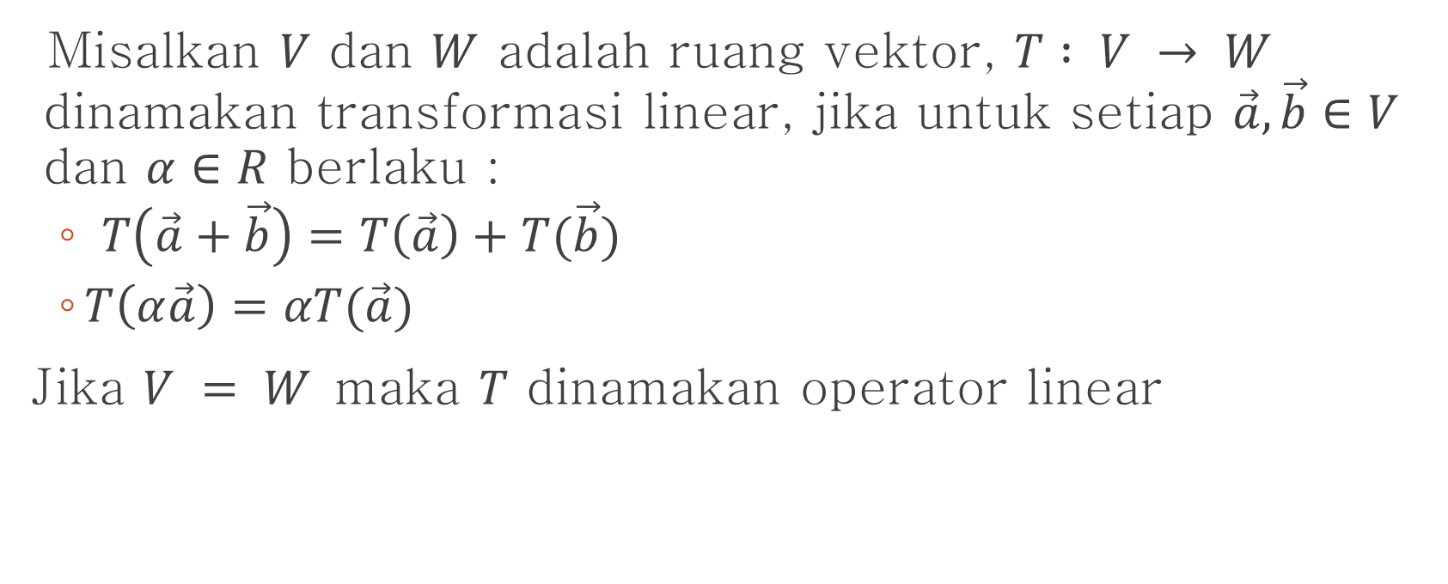
Definisi Transformasi Linear
Misalkan $V$ dan $W$ adalah ruang vektor, $T : V → W$ dinamakan transformasi linear, jika untuk setiap $\vec{a}, \vec{b}∈V$ dan $α∈R$ berlaku :
$T\left(\vec{a}+\vec{b}\right)=T\left(\vec{a}\right)+T(\vec{b})$
$T\left(α\vec{a}\right)=αT(\vec{a})$
Jika $V = W$maka $T$ dinamakan operator linear

Slide 4
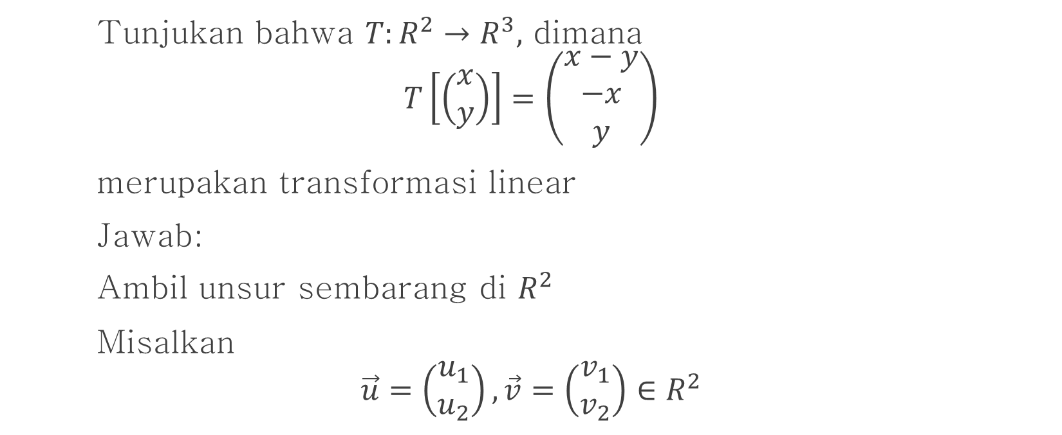
Contoh_1:
Tunjukan bahwa $T:R^{2}→R^{3},$ dimana
$$T\left[\left(\begin{aligned}x \\ y\end{aligned}\right)\right]=\left(\begin{aligned}x−y \\ −x \\ y\end{aligned}\right)$$
merupakan transformasi linear
Jawab:
Ambil unsur sembarang di $R^{2}$
Misalkan
$$\vec{u}=\left(\begin{aligned}u_{1} \\ u_{2}\end{aligned}\right),\vec{v}=\left(\begin{aligned}v_{1} \\ v_{2}\end{aligned}\right)∈R^{2}$$

Slide 5

Contoh_1(2):
Akan ditunjukkan bahwa: $T\left(\vec{u}+\vec{v}\right)=T\left(\vec{u}\right)+T\left(\vec{v}\right)$
$T\left(\vec{u}+\vec{v}\right)$=$T\left(\left(\begin{aligned}u_{1} \\ u_{2}\end{aligned}\right)+\left(\begin{aligned}v_{1} \\ v_{2}\end{aligned}\right)\right)$
$=\left(\begin{aligned}(u_{1}+v_{1})−(u_{2}+v_{2}) \\ −(u_{1}+v_{1}) \\ (u_{2}+v_{2})\end{aligned}\right)$
$=\left(\begin{aligned}u_{1}+v_{1}−u_{2}−v_{2} \\ −u_{1}−v_{1} \\ u_{2}+v_{2}\end{aligned}\right)$
$=\left(\begin{aligned}u_{1}−u_{2} \\ −u_{1} \\ u_{2}\end{aligned}\right)$ + $\left(\begin{aligned}v_{1}−v_{2} \\ −v_{1} \\ v_{2}\end{aligned}\right)$
Terbukti bahwa $T\left(\vec{u}+\vec{v}\right)=T\left(\vec{u}\right)+T\left(\vec{v}\right)$

Slide 6
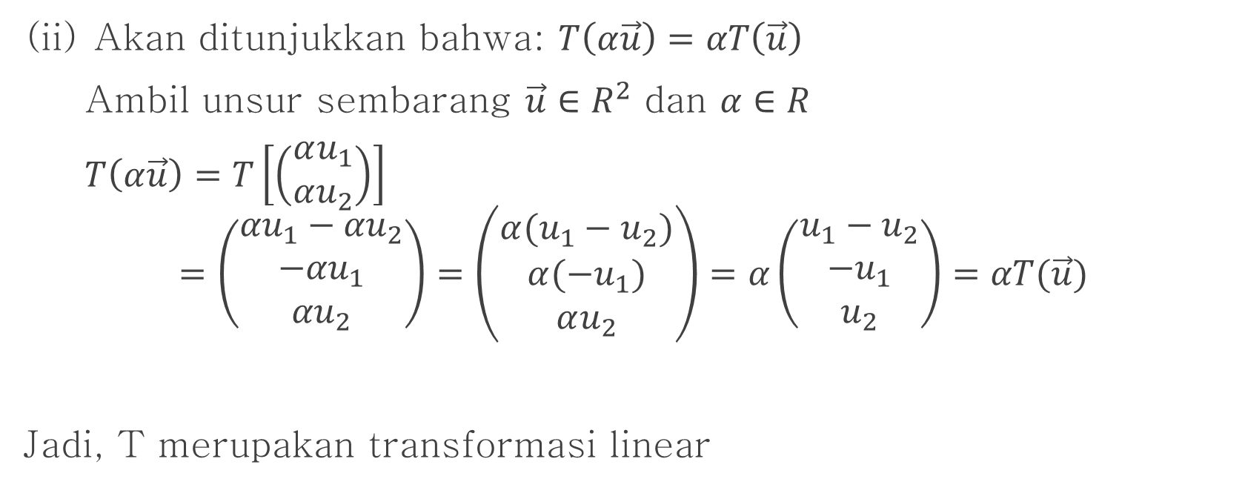
Contoh_1(3):
(ii) Akan ditunjukkan bahwa: $T\left(α\vec{u}\right)=αT\left(\vec{u}\right)$
Ambil unsur sembarang $\vec{u}∈R^{2}$ dan $α∈R$
$T\left(α\vec{u}\right)=T\left[\left(\begin{aligned}αu_{1} \\ αu_{2}\end{aligned}\right)\right]$
$$=\left(\begin{aligned}{αu}_{1}−{αu}_{2} \\ −{αu}_{1} \\ {αu}_{2}\end{aligned}\right)=\left(\begin{aligned}{α(u}_{1}−u_{2}) \\ α(−u_{1}) \\ αu_{2}\end{aligned}\right)=α\left(\begin{aligned}u_{1}−u_{2} \\ −u_{1} \\ u_{2}\end{aligned}\right)=αT(\vec{u})$$
Jadi, T merupakan transformasi linear

Slide 7
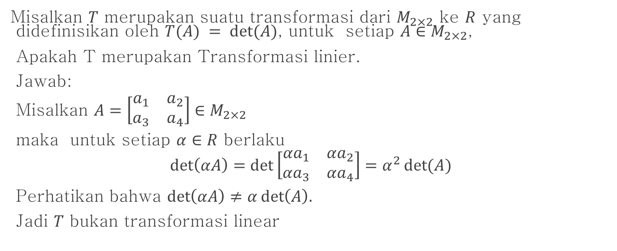
Contoh_2:
Misalkan $T$ merupakan suatu transformasi dari $M_{2×2}$ ke $R$ yang didefinisikan oleh $T(A) = det⁡(A)$, untuk setiap $A∈M_{2×2}$,
Apakah T merupakan Transformasi linier.
Jawab:
Misalkan $A=\left[\begin{matrix}a_{1} & a_{2} \\ a_{3} & a_{4}\end{matrix}\right]∈M_{2×2}$
maka untuk setiap $α∈R$ berlaku
$$\det\left(αA\right)=\det\left[\begin{matrix}{αa}_{1} & {αa}_{2} \\ {αa}_{3} & {αa}_{4}\end{matrix}\right]=α^{2}\det{(A)}$$
Perhatikan bahwa $\det\left(αA\right)≠α\det\left(A\right).$
Jadi $T$ bukan transformasi linear

Slide 8
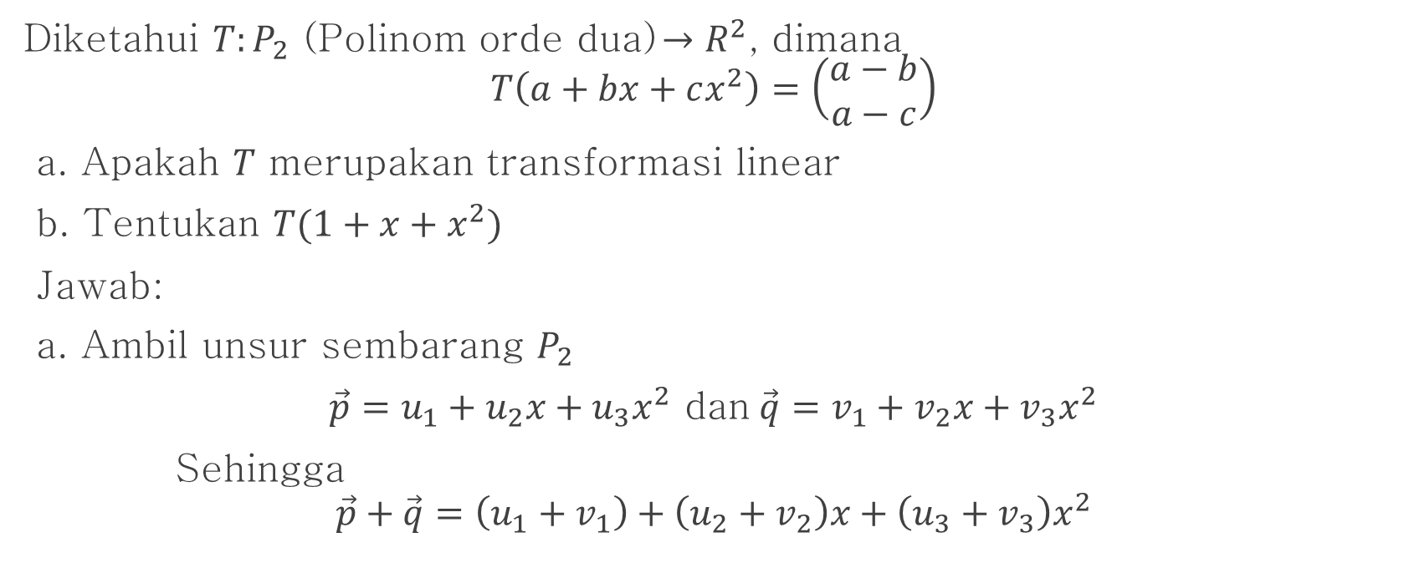
Contoh_3:
Diketahui $T:P_{2}$(Polinom orde dua)$→R^{2}$, dimana $$T\left(a+bx+cx^{2}\right)=\left(\begin{aligned}a−b \\ a−c\end{aligned}\right)$$
a. Apakah $T$ merupakan transformasi linear
b. Tentukan $T(1+x+x^{2})$
Jawab:
a. Ambil unsur sembarang $P_{2}$
$\vec{p}=u_{1}+u_{2}x+u_{3}x^{2}$ dan$\vec{q}=v_{1}+v_{2}x+v_{3}x^{2}$
Sehingga
$$\vec{p}+\vec{q}=\left(u_{1}+v_{1}\right)+\left(u_{2}+v_{2}\right)x+\left(u_{3}+v_{3}\right)x^{2}$$

Slide 9
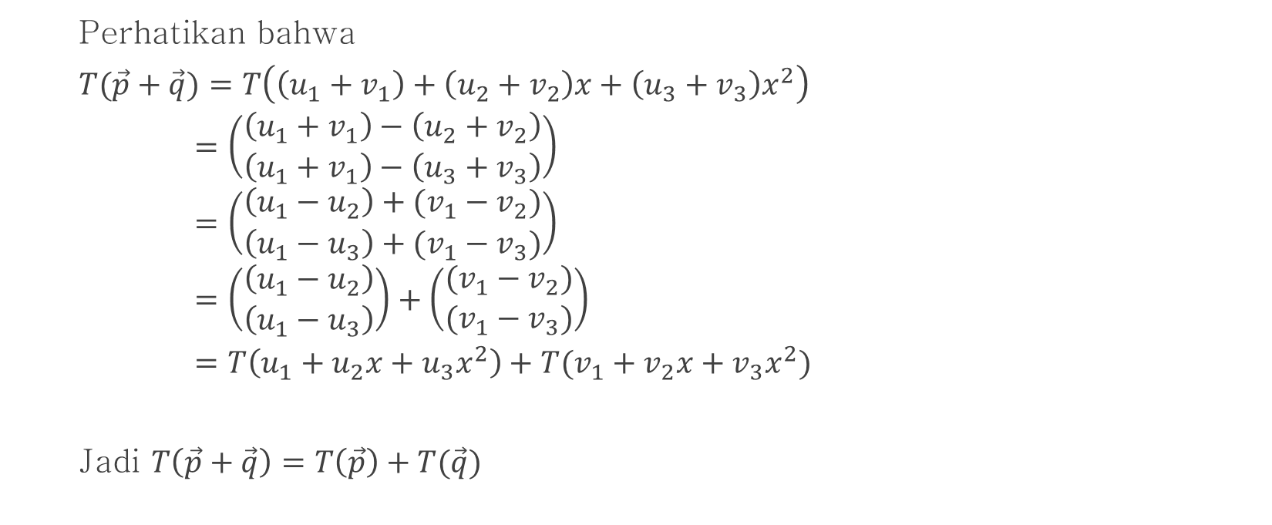
Contoh_3(2):
Perhatikan bahwa
$T(\vec{p}+\vec{q})=T\left(\left(u_{1}+v_{1}\right)+\left(u_{2}+v_{2}\right)x+\left(u_{3}+v_{3}\right)x^{2}\right)$
$=\left(\begin{aligned}\left(u_{1}+v_{1}\right)−\left(u_{2}+v_{2}\right) \\ \left(u_{1}+v_{1}\right)−\left(u_{3}+v_{3}\right)\end{aligned}\right)$
$=\left(\begin{aligned}\left(u_{1}−u_{2}\right)+(v_{1}−v_{2}) \\ \left(u_{1}−u_{3}\right)+(v_{1}−v_{3})\end{aligned}\right)$
$=\left(\begin{aligned}\left(u_{1}−u_{2}\right) \\ \left(u_{1}−u_{3}\right)\end{aligned}\right)+\left(\begin{aligned}(v_{1}−v_{2}) \\ (v_{1}−v_{3})\end{aligned}\right)$
$=T\left(u_{1}+u_{2}x+u_{3}x^{2}\right)+T(v_{1}+v_{2}x+v_{3}x^{2})$
Jadi $T\left(\vec{p}+\vec{q}\right)=T\left(\vec{p}\right)+T(\vec{q})$

Slide 10
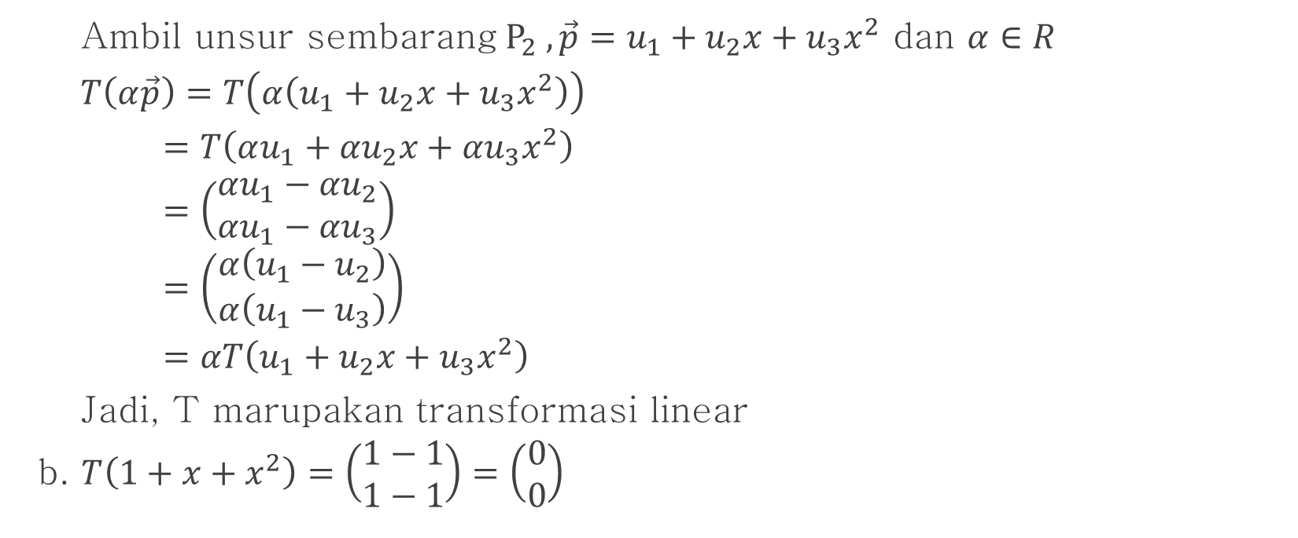
Contoh_3(3)
Ambil unsur sembarang $P_{2} , \vec{p}=u_{1}+u_{2}x+u_{3}x^{2}$ dan $α∈R$
$T\left(α\vec{p}\right)=T\left(α\left(u_{1}+u_{2}x+u_{3}x^{2}\right)\right)$
$=T\left(αu_{1}+{αu}_{2}x+{αu}_{3}x^{2}\right)$
$=\left(\begin{aligned}{αu}_{1}−{αu}_{2} \\ {αu}_{1}−{αu}_{3}\end{aligned}\right)$
$=\left(\begin{aligned}α\left(u_{1}−u_{2}\right) \\ α\left(u_{1}−u_{3}\right)\end{aligned}\right)$
$=αT\left(u_{1}+u_{2}x+u_{3}x^{2}\right)$
Jadi, T marupakan transformasi linear
b. $T\left(1+x+x^{2}\right)=\left(\begin{aligned}1−1 \\ 1−1\end{aligned}\right)=\left(\begin{aligned}0 \\ 0\end{aligned}\right)$

Slide 11

Matriks Transformasi
Suatu transformasi linear $T:V→W$ dapat direpresentasikan dalam bentuk:
$T\left(\vec{u}\right)=A\vec{u}$ untuk setiap $\vec{u}∈V$
($A$ dinamakan matriks transformasi dari $T$)

Slide 12
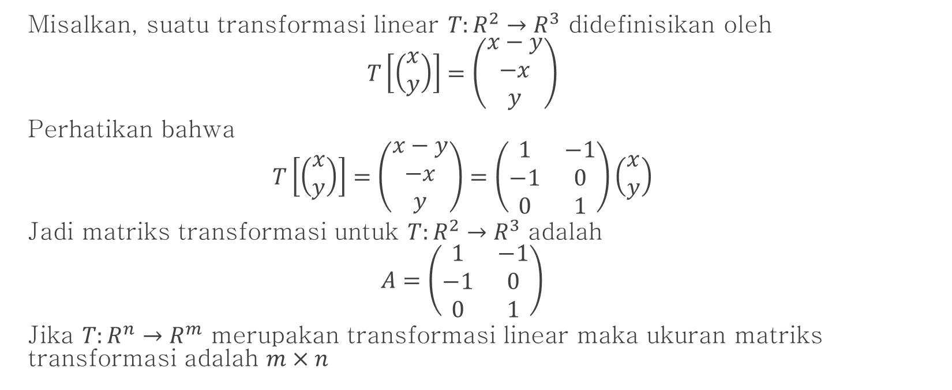
Contoh_4:
Misalkan, suatu transformasi linear $T:R^{2}→R^{3}$ didefinisikan oleh
$$T\left[\left(\begin{aligned}x \\ y\end{aligned}\right)\right]=\left(\begin{aligned}x−y \\ −x \\ y\end{aligned}\right)$$
Perhatikan bahwa
$$T\left[\left(\begin{aligned}x \\ y\end{aligned}\right)\right]=\left(\begin{aligned}x−y \\ −x \\ y\end{aligned}\right)=\left(\begin{matrix}1 & −1 \\ −1 & 0 \\ 0 & 1\end{matrix}\right)\left(\begin{aligned}x \\ y\end{aligned}\right)$$
Jadi matriks transformasi untuk $T:R^{2}→R^{3}$ adalah
$$A=\left(\begin{matrix}1 & −1 \\ −1 & 0 \\ 0 & 1\end{matrix}\right)$$
Jika $T:R^{n}→R^{m}$ merupakan transformasi linear maka ukuran matriks transformasi adalah $m×n$

Slide 13
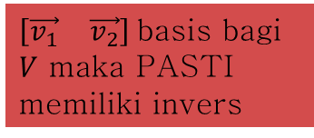
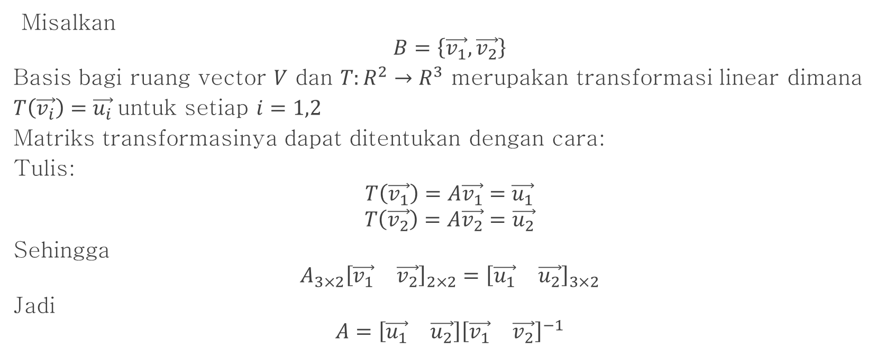
Matriks Transformasi(2)
Misalkan
$$B=\left\{\vec{v_{1}},\vec{v_{2}}\right\}$$
Basis bagi ruang vector $V$ dan $T:R^{2}→R^{3}$ merupakan transformasi linear dimana
$T\left(\vec{v_{i}}\right)=\vec{u_{i}}$untuk setiap $i=1,2$
Matriks transformasinya dapat ditentukan dengan cara:
Tulis:
$$T\left(\vec{v_{1}}\right)=A\vec{v_{1}}=\vec{u_{1}}$$
$$T\left(\vec{v_{2}}\right)=A\vec{v_{2}}=\vec{u_{2}}$$
Sehingga
$$A_{3×2}{\left[\begin{matrix}\vec{v_{1}} & \vec{v_{2}}\end{matrix}\right]}_{2×2}={\left[\begin{matrix}\vec{u_{1}} & \vec{u_{2}}\end{matrix}\right]}_{3×2}$$
Jadi
$$A=\left[\begin{matrix}\vec{u_{1}} & \vec{u_{2}}\end{matrix}\right]{\left[\begin{matrix}\vec{v_{1}} & \vec{v_{2}}\end{matrix}\right]}^{−1}$$
$\left[\begin{matrix}\vec{v_{1}} & \vec{v_{2}}\end{matrix}\right]$basis bagi $V$ maka PASTI memiliki invers

Slide 14
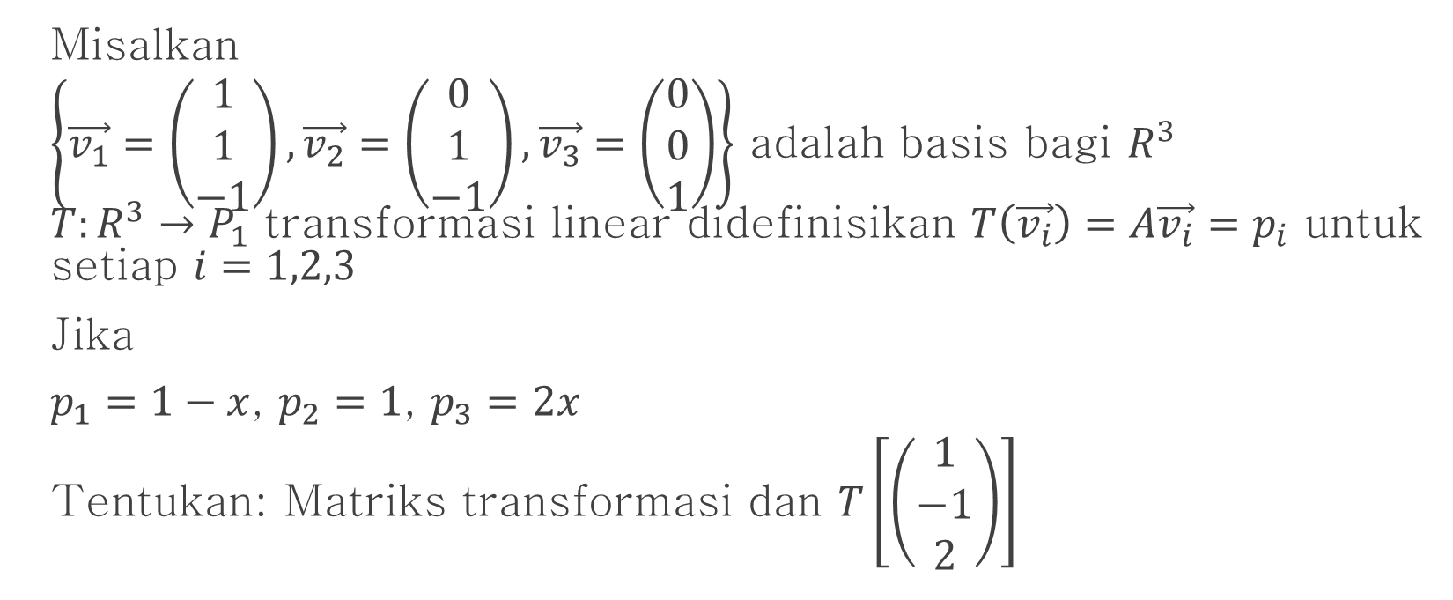
Contoh_5:
Misalkan
$\left\{\vec{v_{1}}=\left(\begin{aligned}1 \\ 1 \\ −1\end{aligned}\right),\vec{v_{2}}=\left(\begin{aligned}0 \\ 1 \\ −1\end{aligned}\right),\vec{v_{3}}=\left(\begin{aligned}0 \\ 0 \\ 1\end{aligned}\right)\right\}$ adalah basis bagi $R^{3}$ $T:R^{3}→P_{1}$ transformasi linear didefinisikan $T\left(\vec{v_{i}}\right)=A\vec{v_{i}}=p_{i}$ untuk setiap $i=1,2,3$
Jika
$p_{1}=1−x$, $p_{2}=1$, $p_{3}=2x$
Tentukan: Matriks transformasi dan $T\left[\left(\begin{aligned}1 \\ −1 \\ 2\end{aligned}\right)\right]$

Slide 15

Contoh_5(2):
Jawab:
Definisikan:
$$p_{1}={\left[1−x\right]}_{B}=\left(\begin{aligned}1 \\ −1\end{aligned}\right); p_{2}={\left[1\right]}_{B}=\left(\begin{aligned}1 \\ 0\end{aligned}\right);p_{3}={\left[2x\right]}_{B}=\left(\begin{aligned}0 \\ 2\end{aligned}\right)$$
Karena
$$A \vec{v_{i}}=p_{i}, ∀_{i}=1,2,3$$
Maka
$$A \left(\begin{matrix}1 & 0 & 0 \\ 1 & 1 & 0 \\ −1 & −1 & 1\end{matrix}\right)=\left(\begin{matrix}1 & 1 & 0 \\ −1 & 0 & 2\end{matrix}\right)$$
Atau
$$A=\left(\begin{matrix}1 & 1 & 0 \\ −1 & 0 & 2\end{matrix}\right){\left(\begin{matrix}1 & 0 & 0 \\ 1 & 1 & 0 \\ −1 & −1 & 1\end{matrix}\right)}^{−1}$$

Slide 16
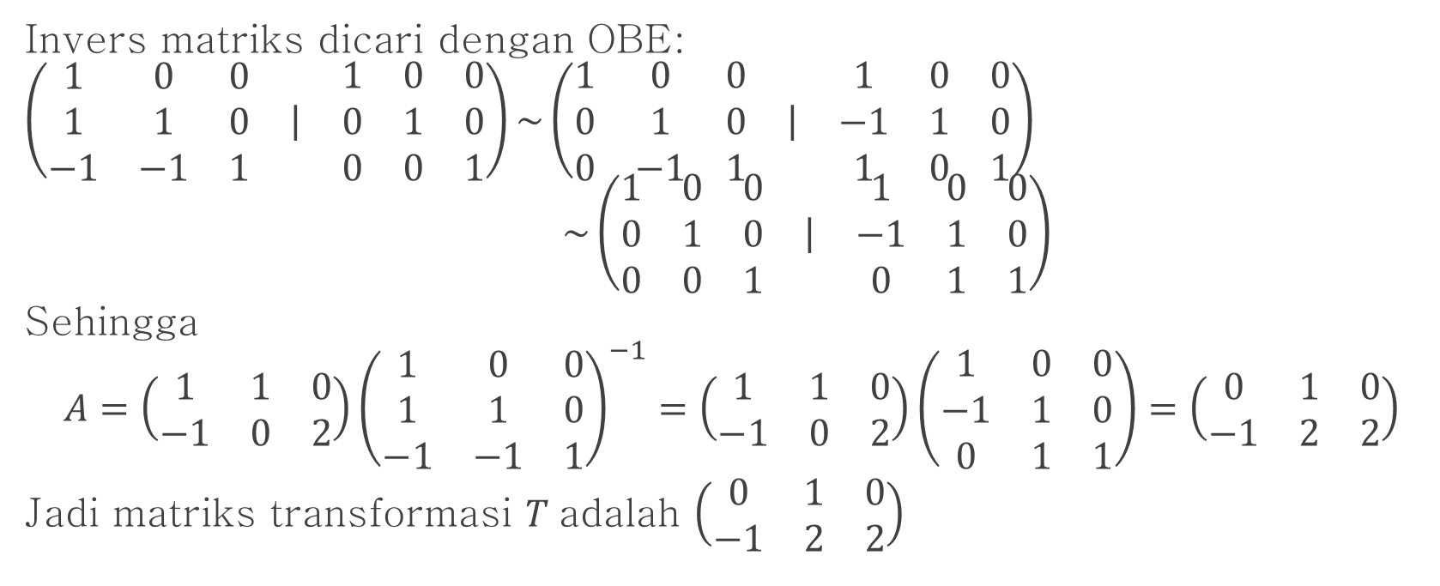
Contoh_5(3):
Invers matriks dicari dengan OBE:
$\left(\begin{matrix}\begin{matrix}1 & 0 & 0 \\ 1 & 1 & 0 \\ −1 & −1 & 1\end{matrix} & | & \begin{matrix}1 & 0 & 0 \\ 0 & 1 & 0 \\ 0 & 0 & 1\end{matrix}\end{matrix}\right)\sim \left(\begin{matrix}\begin{matrix}1 & 0 & 0 \\ 0 & 1 & 0 \\ 0 & −1 & 1\end{matrix} & | & \begin{matrix}1 & 0 & 0 \\ −1 & 1 & 0 \\ 1 & 0 & 1\end{matrix}\end{matrix}\right)$
$\sim \left(\begin{matrix}\begin{matrix}1 & 0 & 0 \\ 0 & 1 & 0 \\ 0 & 0 & 1\end{matrix} & | & \begin{matrix}1 & 0 & 0 \\ −1 & 1 & 0 \\ 0 & 1 & 1\end{matrix}\end{matrix}\right)$
Sehingga
$$A=\left(\begin{matrix}1 & 1 & 0 \\ −1 & 0 & 2\end{matrix}\right){\left(\begin{matrix}1 & 0 & 0 \\ 1 & 1 & 0 \\ −1 & −1 & 1\end{matrix}\right)}^{−1}=\left(\begin{matrix}1 & 1 & 0 \\ −1 & 0 & 2\end{matrix}\right)\left(\begin{matrix}1 & 0 & 0 \\ −1 & 1 & 0 \\ 0 & 1 & 1\end{matrix}\right)=\left(\begin{matrix}0 & 1 & 0 \\ −1 & 2 & 2\end{matrix}\right)$$
Jadi matriks transformasi $T$adalah $\left(\begin{matrix}0 & 1 & 0 \\ −1 & 2 & 2\end{matrix}\right)$

Slide 17

Contoh_5(4):
Sementara itu, $T\left[\left(\begin{aligned}1 \\ −1 \\ 2\end{aligned}\right)\right]=A\left(\begin{aligned}1 \\ −1 \\ 2\end{aligned}\right)=\left(\begin{matrix}0 & 1 & 0 \\ −1 & 2 & 2\end{matrix}\right)\left(\begin{aligned}1 \\ −1 \\ 2\end{aligned}\right)=\left(\begin{aligned}−1 \\ 1\end{aligned}\right)$
Ingat bahwa ${\left[\left(\begin{aligned}−1 \\ 1\end{aligned}\right)\right]}_{B}=−1+x$
Jadi
$$T\left[\left(\begin{aligned}1 \\ −1 \\ 2\end{aligned}\right)\right]=−1+x$$

Slide 18

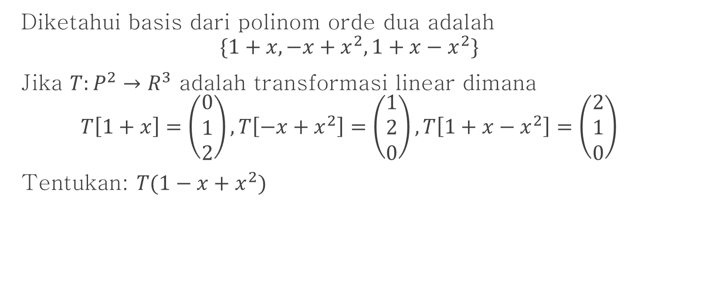
Contoh_6:
Diketahui basis dari polinom orde dua adalah
$$\{1+x, −x+x^{2}, 1+x−x^{2}\}$$
Jika $T:P^{2}→R^{3}$ adalah transformasi linear dimana
$$T\left[1+x\right]=\left(\begin{aligned}0 \\ 1 \\ 2\end{aligned}\right), T\left[−x+x^{2}\right]=\left(\begin{aligned}1 \\ 2 \\ 0\end{aligned}\right), T\left[1+x−x^{2}\right]=\left(\begin{aligned}2 \\ 1 \\ 0\end{aligned}\right)$$
Tentukan: $T(1−x+x^{2})$
Gunakan definisi membangun

Slide 19
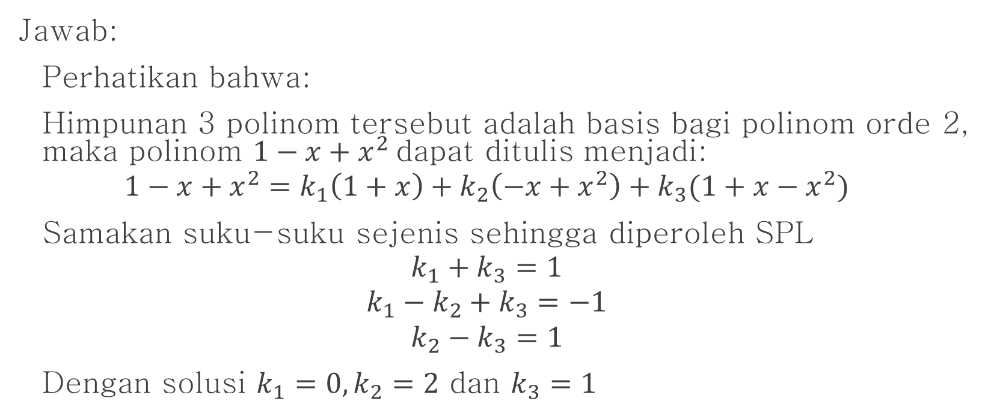
Contoh_6(2):
Jawab:
Perhatikan bahwa:
Himpunan 3 polinom tersebut adalah basis bagi polinom orde 2, maka polinom $1−x+x^{2}$dapat ditulis menjadi:
$$1−x+x^{2}=k_{1}\left(1+x\right)+k_{2}\left(−x+x^{2}\right)+k_{3}(1+x−x^{2})$$
Samakan suku-suku sejenis sehingga diperoleh SPL
$$k_{1}+k_{3}=1$$
$$k_{1}−k_{2}+k_{3}=−1$$
$$k_{2}−k_{3}=1$$
Dengan solusi $k_{1}=0, k_{2}=2$ dan $k_{3}=1$

Slide 20
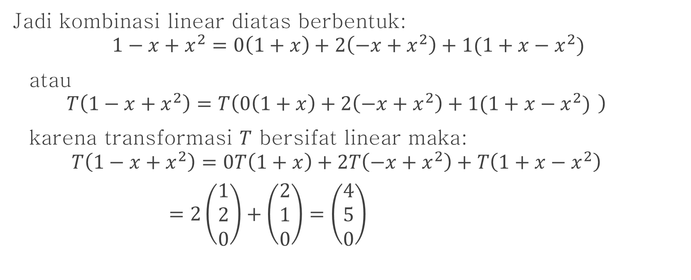
Contoh_6(3):
Jadi kombinasi linear diatas berbentuk:
$$1−x+x^{2}=0\left(1+x\right)+2\left(−x+x^{2}\right)+1(1+x−x^{2})$$
atau
$$T\left(1−x+x^{2}\right)=T\left(0\left(1+x\right)+2\left(−x+x^{2}\right)+1(1+x−x^{2}) \right)$$
karena transformasi $T$ bersifat linear maka:
$$T\left(1−x+x^{2}\right)=0T\left(1+x\right)+2T\left(−x+x^{2}\right)+T\left(1+x−x^{2}\right)$$
$=2\left(\begin{aligned}1 \\ 2 \\ 0\end{aligned}\right)+\left(\begin{aligned}2 \\ 1 \\ 0\end{aligned}\right)=\left(\begin{aligned}4 \\ 5 \\ 0\end{aligned}\right)$

Slide 21

Kernel dan Jangkauan
Misalkan $T:V→W$ merupakan transformasi linear. Semua unsur di $V$ yang dipetakan ke vector nol di $W$ dinamakan kernel $T.$ (notasi: $ker(T)$)
Atau
$$\ker\left(T\right)=\left\{\vec{u}∈V|T\left(\vec{u}\right)=\vec{0}\right\}$$

Slide 22
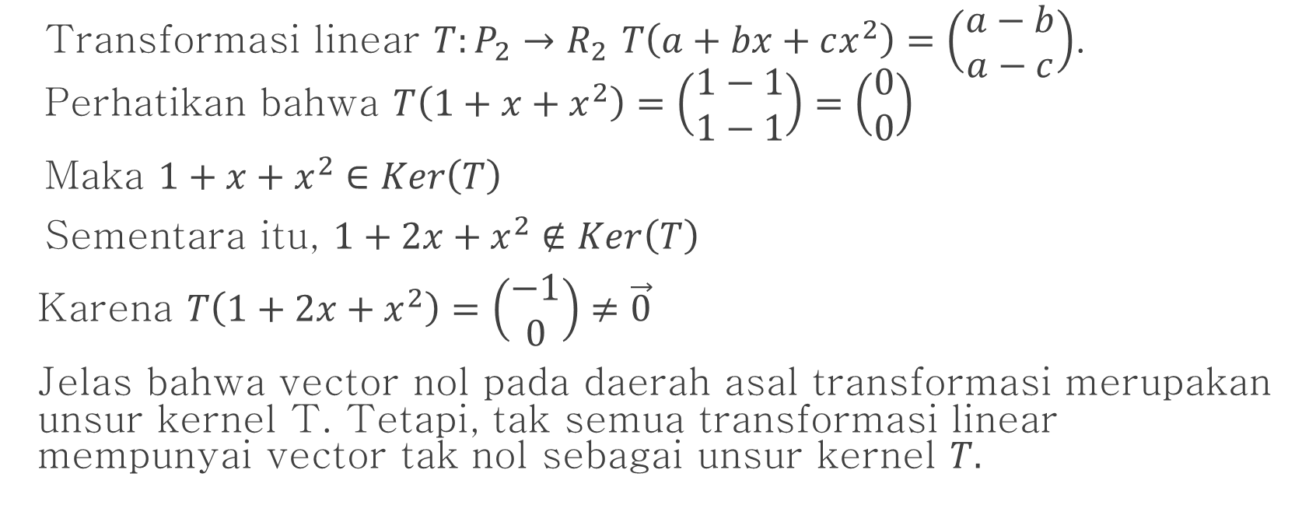
Contoh_7:
Transformasi linear $T:P_{2}→R_{2}$ $T\left(a+bx+cx^{2}\right)=\left(\begin{aligned}a−b \\ a−c\end{aligned}\right)$. Perhatikan bahwa $T\left(1+x+x^{2}\right)=\left(\begin{aligned}1−1 \\ 1−1\end{aligned}\right)=\left(\begin{aligned}0 \\ 0\end{aligned}\right)$
Maka $1+x+x^{2}∈Ker\left(T\right)$
Sementara itu, $1+2x+x^{2}∉Ker\left(T\right)$
Karena $T\left(1+2x+x^{2}\right)=\left(\begin{aligned}−1 \\ 0\end{aligned}\right)≠\vec{0}$
Jelas bahwa vector nol pada daerah asal transformasi merupakan unsur kernel T. Tetapi, tak semua transformasi linear mempunyai vector tak nol sebagai unsur kernel $T.$

Slide 23

Kernel dan Jangkauan (2):
Teorema:
Jika $T:V→W$ adalah transformasi linear maka $Ker\left(T\right)$ merupakan subruang dari $V$
Bukti:
Ambil $\vec{a},\vec{b}∈Ker(T)$ sembarang dan $α∈R$

Slide 24
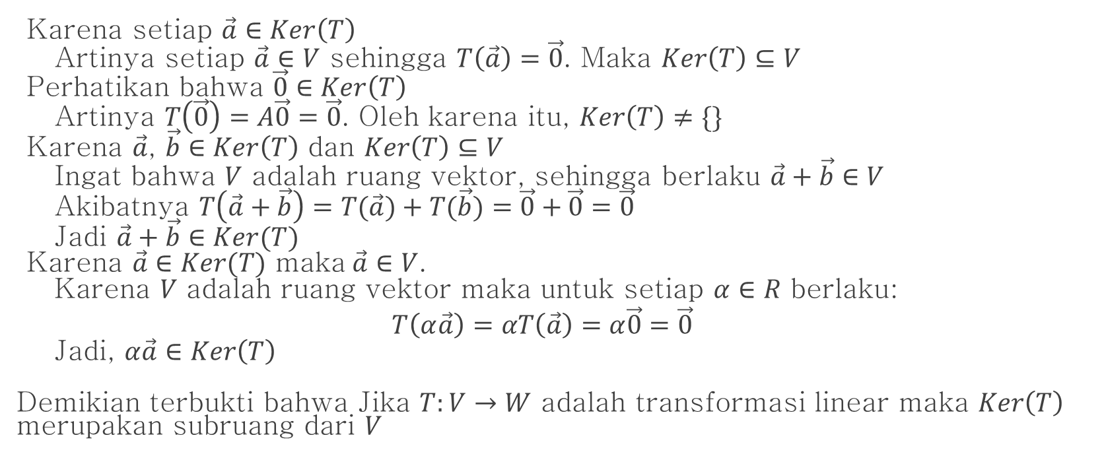
Kernel dan Jangkauan(3):
Karena setiap $\vec{a}∈Ker\left(T\right)$
Artinya setiap $\vec{a}∈V$ sehingga $T\left(\vec{a}\right)=\vec{0}$. Maka $Ker\left(T\right)⊆V$
Perhatikan bahwa $\vec{0}∈Ker\left(T\right)$
Artinya $T\left(\vec{0}\right)=A\vec{0}=\vec{0}$. Oleh karena itu, $Ker\left(T\right)≠\{\}$
Karena $\vec{a}$, $\vec{b}∈Ker\left(T\right)$ dan $Ker\left(T\right)⊆V$
Ingat bahwa $V$ adalah ruang vektor, sehingga berlaku $\vec{a}+\vec{b}∈V$
Akibatnya $T\left(\vec{a}+\vec{b}\right)=T(\vec{a})+T(\vec{b})=\vec{0}+\vec{0}=\vec{0}$
Jadi $\vec{a}+\vec{b}∈Ker(T)$
Karena $\vec{a}∈Ker(T)$ maka$\vec{a}∈V$.
Karena $V$ adalah ruang vektor maka untuk setiap $α∈R$ berlaku:
$$T\left(α\vec{a}\right)=αT\left(\vec{a}\right)=α\vec{0}=\vec{0}$$
Jadi, $α\vec{a}∈Ker\left(T\right)$
Demikian terbukti bahwa Jika $T:V→W$ adalah transformasi linear maka $Ker\left(T\right)$ merupakan subruang dari $V$

Slide 25

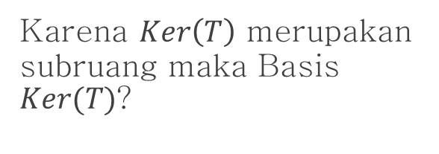
Kernel dan Jangkauan(4):
Karena $Ker\left(T\right)$ merupakan subruang maka Basis $Ker(T)$?

Slide 26
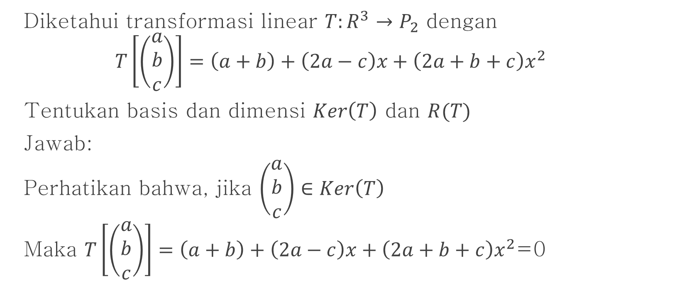
Contoh_8:
Diketahui transformasi linear $T:R^{3}→P_{2}$ dengan
$$T\left[\left(\begin{aligned}a \\ b \\ c\end{aligned}\right)\right]=\left(a+b\right)+\left(2a−c\right)x+\left(2a+b+c\right)x^{2}$$
Tentukan basis dan dimensi $Ker\left(T\right)$ dan $R(T)$
Jawab:
Perhatikan bahwa, jika $\left(\begin{aligned}a \\ b \\ c\end{aligned}\right)∈Ker\left(T\right)$
Maka $T\left[\left(\begin{aligned}a \\ b \\ c\end{aligned}\right)\right]=\left(a+b\right)+\left(2a−c\right)x+\left(2a+b+c\right)x^{2}$=0

Slide 27
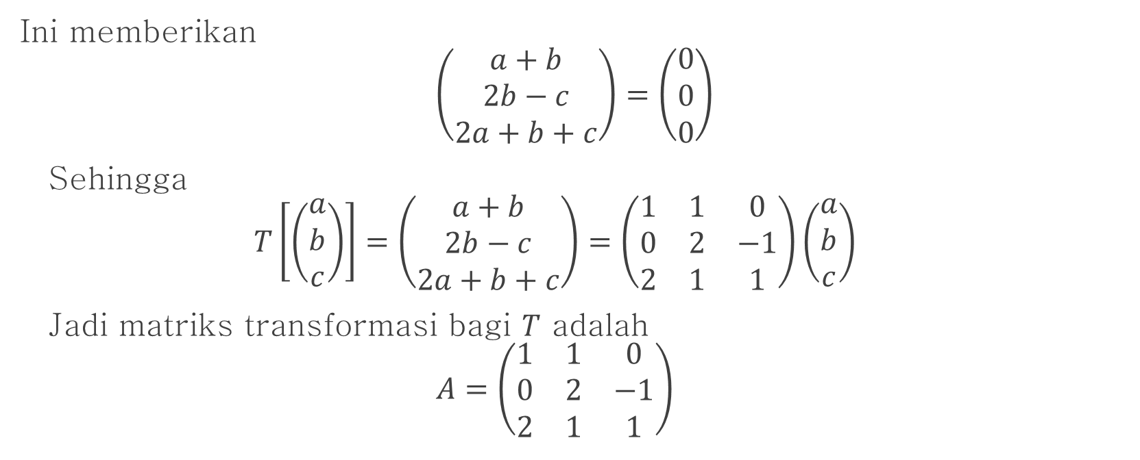
Contoh_8(2):
Ini memberikan
$$\left(\begin{aligned}a+b \\ 2b−c \\ 2a+b+c\end{aligned}\right)=\left(\begin{aligned}0 \\ 0 \\ 0\end{aligned}\right)$$
Sehingga
$$T\left[\left(\begin{aligned}a \\ b \\ c\end{aligned}\right)\right]=\left(\begin{aligned}a+b \\ 2b−c \\ 2a+b+c\end{aligned}\right)=\left(\begin{matrix}1 & 1 & 0 \\ 0 & 2 & −1 \\ 2 & 1 & 1\end{matrix}\right)\left(\begin{aligned}a \\ b \\ c\end{aligned}\right)$$
Jadi matriks transformasi bagi $T$ adalah
$$A=\left(\begin{matrix}1 & 1 & 0 \\ 0 & 2 & −1 \\ 2 & 1 & 1\end{matrix}\right)$$

Slide 28
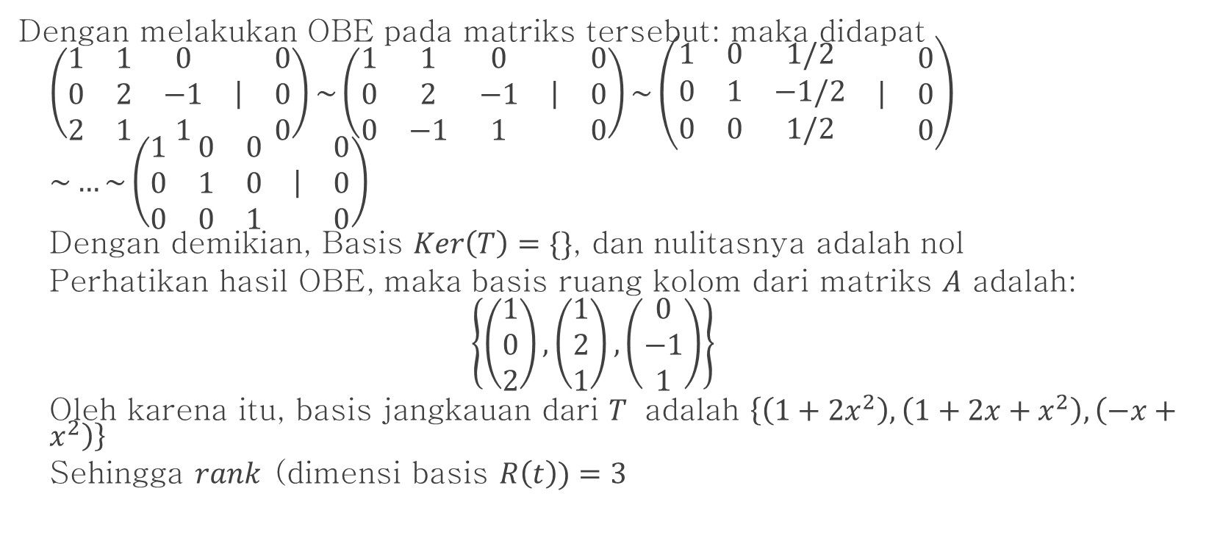
Contoh_8(3):
Dengan melakukan OBE pada matriks tersebut: maka didapat
$\left(\begin{matrix}\begin{matrix}1 & 1 & 0 \\ 0 & 2 & −1 \\ 2 & 1 & 1\end{matrix} & | & \begin{matrix}0 \\ 0 \\ 0\end{matrix}\end{matrix}\right)\sim \left(\begin{matrix}\begin{matrix}1 & 1 & 0 \\ 0 & 2 & −1 \\ 0 & −1 & 1\end{matrix} & | & \begin{matrix}0 \\ 0 \\ 0\end{matrix}\end{matrix}\right)\sim \left(\begin{matrix}\begin{matrix}1 & 0 & 1/2 \\ 0 & 1 & −1/2 \\ 0 & 0 & 1/2\end{matrix} & | & \begin{matrix}0 \\ 0 \\ 0\end{matrix}\end{matrix}\right)$
$\sim …\sim \left(\begin{matrix}\begin{matrix}1 & 0 & 0 \\ 0 & 1 & 0 \\ 0 & 0 & 1\end{matrix} & | & \begin{matrix}0 \\ 0 \\ 0\end{matrix}\end{matrix}\right)$
Dengan demikian, Basis $Ker\left(T\right)=\{\}$, dan nulitasnya adalah nol
Perhatikan hasil OBE, maka basis ruang kolom dari matriks $A$ adalah:
$$\left\{\left(\begin{aligned}1 \\ 0 \\ 2\end{aligned}\right),\left(\begin{aligned}1 \\ 2 \\ 1\end{aligned}\right),\left(\begin{aligned}0 \\ −1 \\ 1\end{aligned}\right)\right\}$$
Oleh karena itu, basis jangkauan dari $T$ adalah $\left\{\left(1+2x^{2}\right),\left(1+2x+x^{2}\right),\left(−x+x^{2}\right)\right\}$
Sehingga $rank$ (dimensi basis $R\left(t\right))=3$

Slide 29
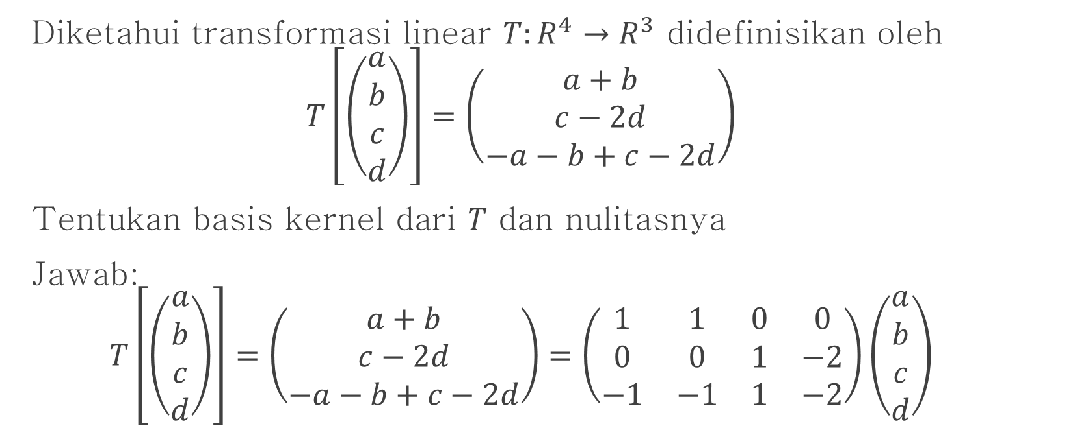
Contoh_9:
Diketahui transformasi linear $T:R^{4}→R^{3}$ didefinisikan oleh
$$T\left[\left(\begin{aligned}a \\ b \\ c \\ d\end{aligned}\right)\right]=\left(\begin{aligned}a+b \\ c−2d \\ −a−b+c−2d\end{aligned}\right)$$
Tentukan basis kernel dari $T$ dan nulitasnya
Jawab:
$$T\left[\left(\begin{aligned}a \\ b \\ c \\ d\end{aligned}\right)\right]=\left(\begin{aligned}a+b \\ c−2d \\ −a−b+c−2d\end{aligned}\right)=\left(\begin{matrix}\begin{matrix}1 & 1 \\ 0 & 0 \\ −1 & −1\end{matrix} & \begin{matrix}0 & 0 \\ 1 & −2 \\ 1 & −2\end{matrix}\end{matrix}\right)\left(\begin{aligned}a \\ b \\ c \\ d\end{aligned}\right)$$

Slide 30
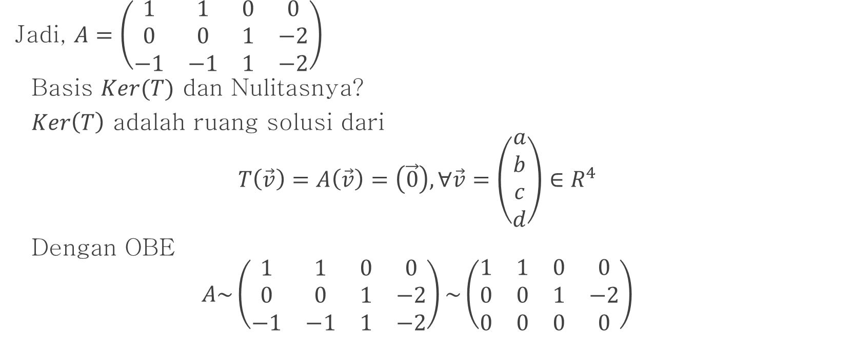
Contoh_9(2):
Jadi, $A=\left(\begin{matrix}\begin{matrix}1 & 1 \\ 0 & 0 \\ −1 & −1\end{matrix} & \begin{matrix}0 & 0 \\ 1 & −2 \\ 1 & −2\end{matrix}\end{matrix}\right)$
Basis $Ker(T)$ dan Nulitasnya?
$Ker\left(T\right)$ adalah ruang solusi dari
$$T\left(\vec{v}\right)=A\left(\vec{v}\right)=\left(\vec{0}\right), ∀\vec{v}=\left(\begin{aligned}a \\ b \\ c \\ d\end{aligned}\right)∈R^{4}$$
Dengan OBE
$$A\sim \left(\begin{matrix}\begin{matrix}1 & 1 \\ 0 & 0 \\ −1 & −1\end{matrix} & \begin{matrix}0 & 0 \\ 1 & −2 \\ 1 & −2\end{matrix}\end{matrix}\right)\sim \left(\begin{matrix}\begin{matrix}1 & 1 \\ 0 & 0 \\ 0 & 0\end{matrix} & \begin{matrix}0 & 0 \\ 1 & −2 \\ 0 & 0\end{matrix}\end{matrix}\right)$$

Slide 31
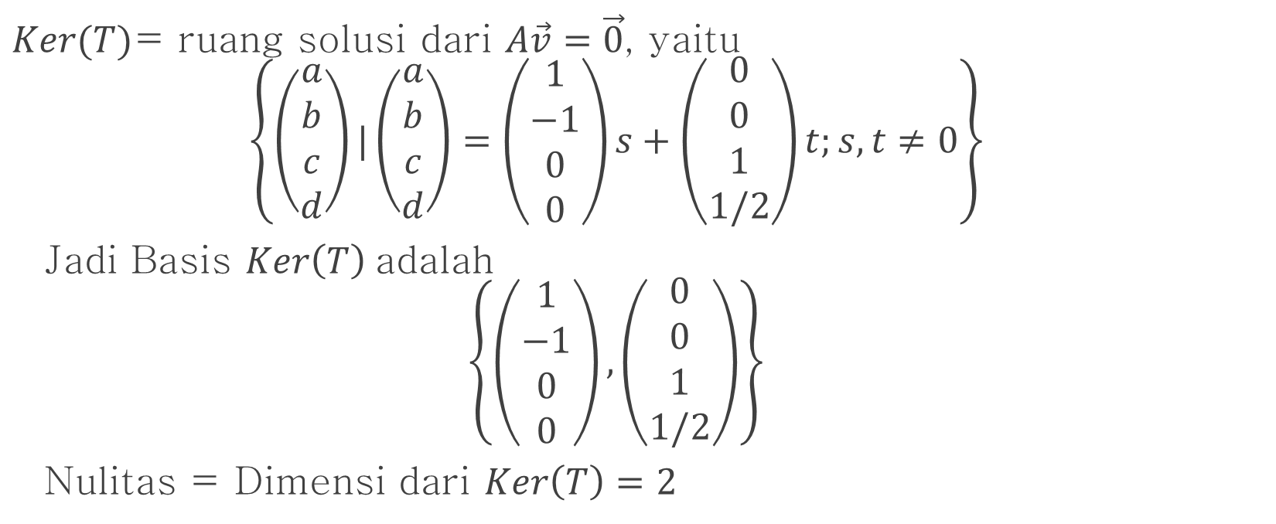
Contoh_9(3):
$Ker(T)$= ruang solusi dari $A\vec{v}=\vec{0}$, yaitu
$$\left\{\left(\begin{aligned}a \\ b \\ c \\ d\end{aligned}\right)|\left(\begin{aligned}a \\ b \\ c \\ d\end{aligned}\right)=\left(\begin{aligned}1 \\ −1 \\ 0 \\ 0\end{aligned}\right)s+\left(\begin{aligned}0 \\ 0 \\ 1 \\ 1/2\end{aligned}\right)t;s,t≠0\right\}$$
Jadi Basis $Ker\left(T\right)$adalah
$$\left\{\left(\begin{aligned}1 \\ −1 \\ 0 \\ 0\end{aligned}\right),\left(\begin{aligned}0 \\ 0 \\ 1 \\ 1/2\end{aligned}\right)\right\}$$
Nulitas = Dimensi dari $Ker\left(T\right)=2$

Slide 32
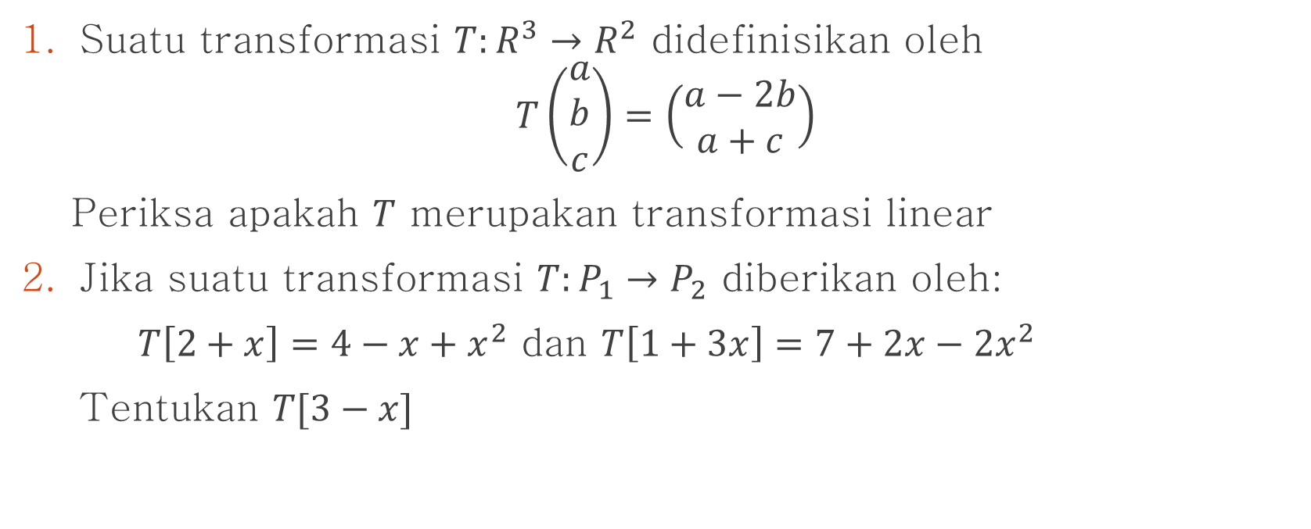
Latihan
Suatu transformasi $T:R^{3}→R^{2}$ didefinisikan oleh
$$T\left(\begin{aligned}a \\ b \\ c\end{aligned}\right)=\left(\begin{aligned}a−2b \\ a+c\end{aligned}\right)$$
Periksa apakah $T$ merupakan transformasi linear
Jika suatu transformasi $T:P_{1}→P_{2}$ diberikan oleh:
$T\left[2+x\right]=4−x+x^{2}$ dan $T\left[1+3x\right]=7+2x−2x^{2}$
Tentukan $T[3−x]$

Slide 33
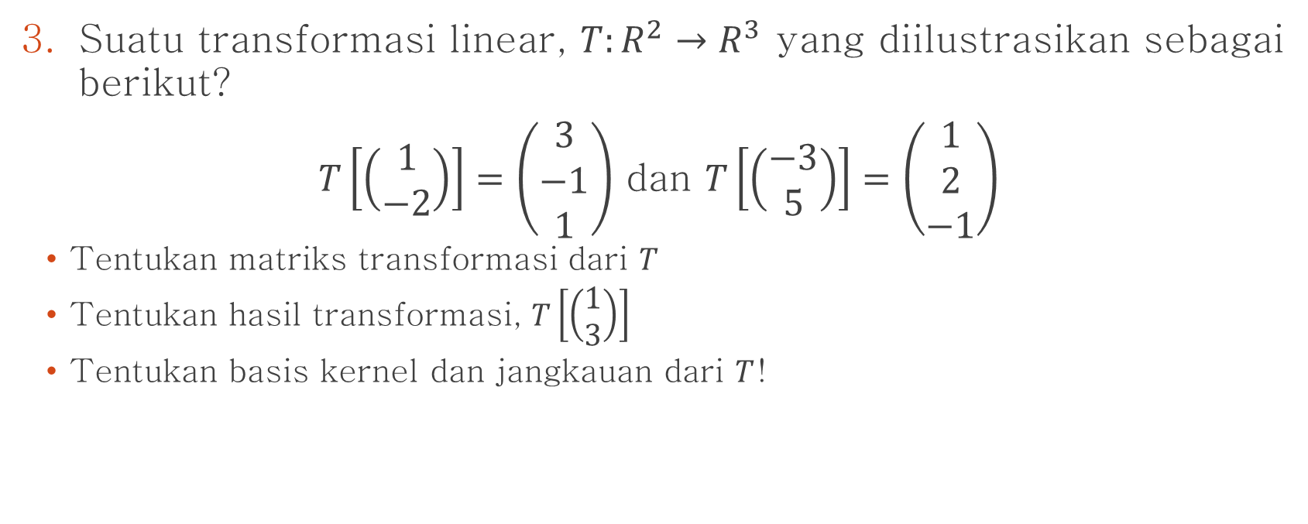
Suatu transformasi linear, $T:R^{2}→R^{3}$ yang diilustrasikan sebagai berikut?
$T\left[\left(\begin{aligned}1 \\ −2\end{aligned}\right)\right]=\left(\begin{aligned}3 \\ −1 \\ 1\end{aligned}\right)$ dan $T\left[\left(\begin{aligned}−3 \\ 5\end{aligned}\right)\right]=\left(\begin{aligned}1 \\ 2 \\ −1\end{aligned}\right)$
Tentukan matriks transformasi dari $T$
Tentukan hasil transformasi, $T\left[\left(\begin{aligned}1 \\ 3\end{aligned}\right)\right]$
Tentukan basis kernel dan jangkauan dari $T$!

Slide 34
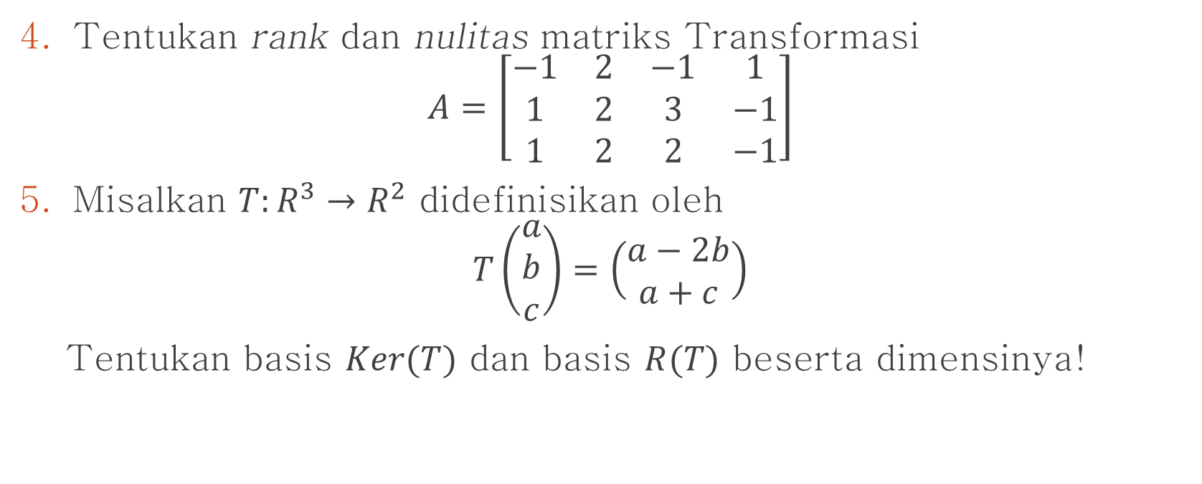
Tentukan rank dan nulitas matriks Transformasi
$$A=\left[\begin{matrix}\begin{matrix}−1 & 2 \\ 1 & 2 \\ 1 & 2\end{matrix} & \begin{matrix}−1 & 1 \\ 3 & −1 \\ 2 & −1\end{matrix}\end{matrix}\right]$$
Misalkan $T:R^{3}→R^{2}$ didefinisikan oleh
$$T\left(\begin{aligned}a \\ b \\ c\end{aligned}\right)=\left(\begin{aligned}a−2b \\ a+c\end{aligned}\right)$$
Tentukan basis $Ker(T)$ dan basis $R(T)$ beserta dimensinya!

Slide 35
THANKYOU

